Slide 1
الصّف التّاسع/ مادّة التّربية الوطنيّة
الوحدة السادسة / الدرس الأول
التراث الوطني

Slide 2
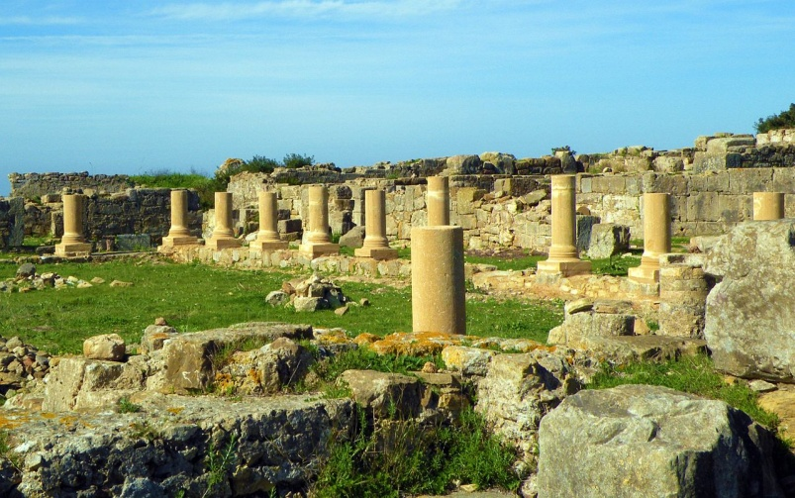
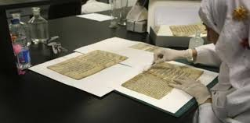
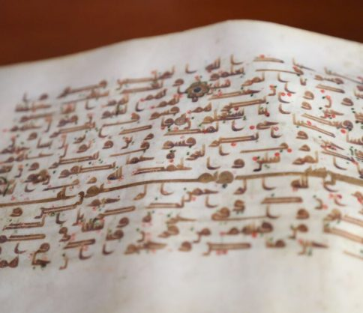
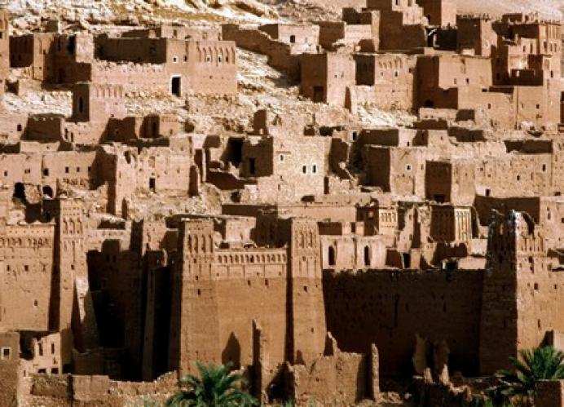
مفهوم التراث
هو ذلك الموروث الحضاري الذي يشمل كل ما خلفته الأجيال السابقة في مختلف المجالات المادية والمعنوية
من تراث مسموع( روايات شفوية وحكايات وفنون غنائية ...)
وتراث مكتوب (كالوثائق والمخطوطات والكتب)
والتراث المبني (كالآثار والزخارف والنقوش ...)
ويوجد أنواع مثل أدوات الزينة والحلى والملابس
وهذا يشكل هوية المجتمع وخصوصيته التي تميزه عن باقي المجتمعات

Slide 3
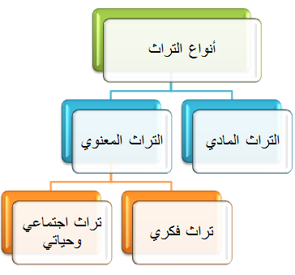

Slide 4
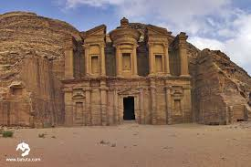
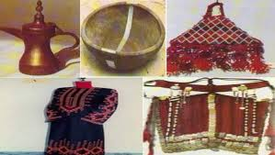
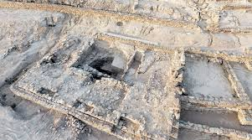
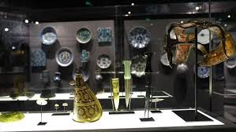
أنواع التراث
وهو التراث الذي عملته يد الإنسان كالمباني ,وما تكشفه الحفريات ,وتضمه المتاحف ,كما يشمل بقايا المدن التاريخية والعمائر الدينية والمعالم المعمارية والتحصينات العسكرية والمنحوتات والمسكوكات والأدوات الفخارية والخزفية والزجاجية والمنسوجات والأسلحة وأدوات الزينة
التراث المادي

Slide 5
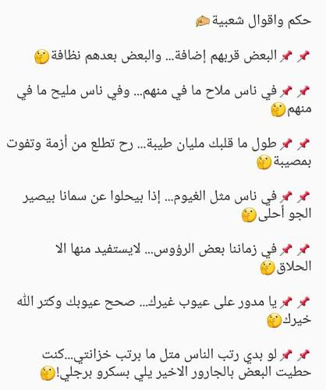
أنواع التراث
التراث المعنوي
تراث فكري : ويشمل ما عرف عن السلف من العلوم والمعارف الدينية وما قدمه السابقون من علماء وكتّاب ومفكرين وسياسيين كانوا شهوداً على عصورهم كما يشمل الفنون الأدبية والفنون الزخرفية والخطية.
تراث اجتماعي وحياتي : قوامه قواعد السلوك والعادات الاجتماعية والأمثال والتقاليد ومنظومة القيم الاجتماعية والموروثات الشفهية كالحكايات والزجل واللهجات والأزياء والفنون الشعبية كالغناء والموسيقى والرقص والأهازيج

Slide 6
أهمية التراث
1- يمثل التراث دعامة أساسية من دعامات الهوية الوطنية
2- يبين لنا انجازات الشعوب ورقيها
3- ينمي ف ي النفوس الاعتزاز باأجداد وبمنجزاتهم ويدفعنا للحفاظ علهما
4- التراث صلة بين الماضي والحاضر والمستقبل
5- يساهم في التنمية الاقتصادية من خلال تنشيط حركة السياحة
التراث الشعبي
يتكون الجزء الأكبر من التراث الشعبي من الحكايات مثل الأشعار والقصائد المتغنى بها والقصص البطولية والأساطير والفنون والحرف وأنواع الرقص واللعب والأغاني والحكايات الشعبية للأطفال والأمثال والألغاز والأحاجي وللباس

Slide 7
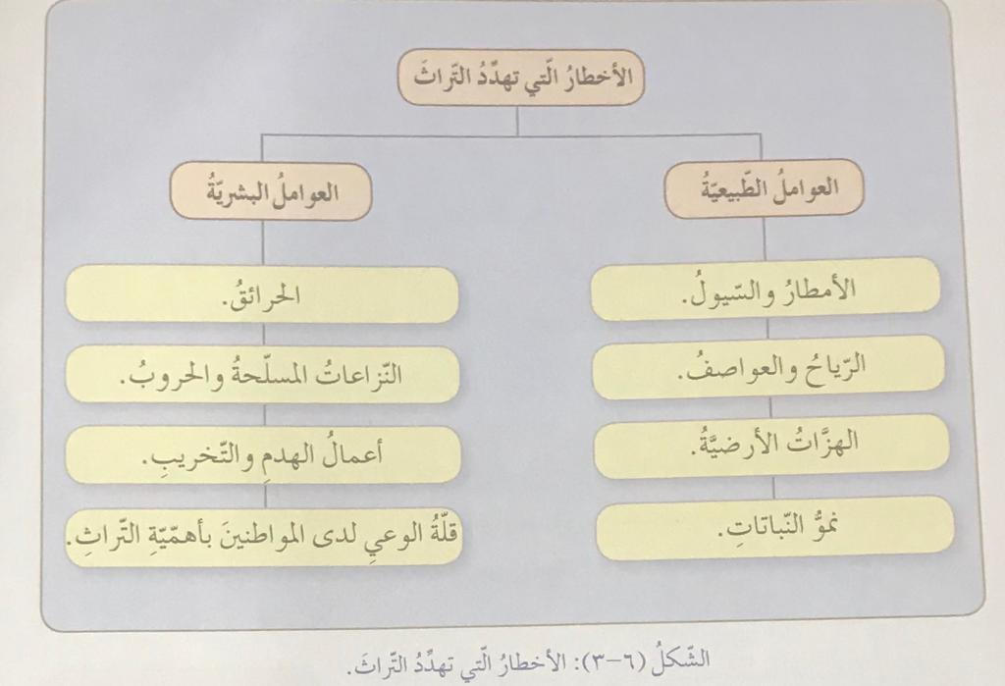

Slide 8
دمتم سالمين
نادين محمود ربّاع

